Slide 1
结项汇报
数据服务实验室
2026年1月

Slide 2
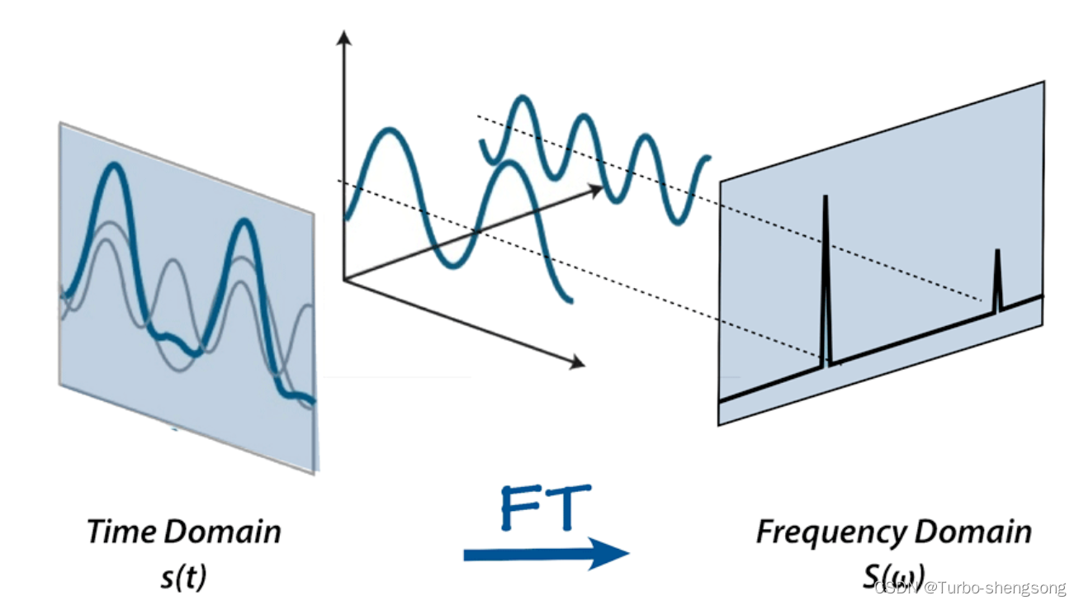

一、专利-研究背景
Time Domain
s(t)
Frequency Domain
s(ω)

Slide 3
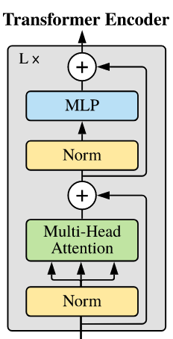
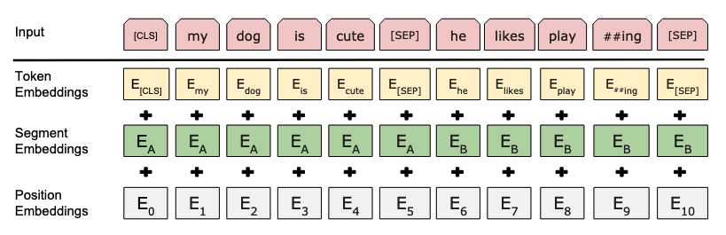

一、专利-Segment Embedding
自然语言处理领域的BERT设置Segment Embedding表示句子分段

Slide 4

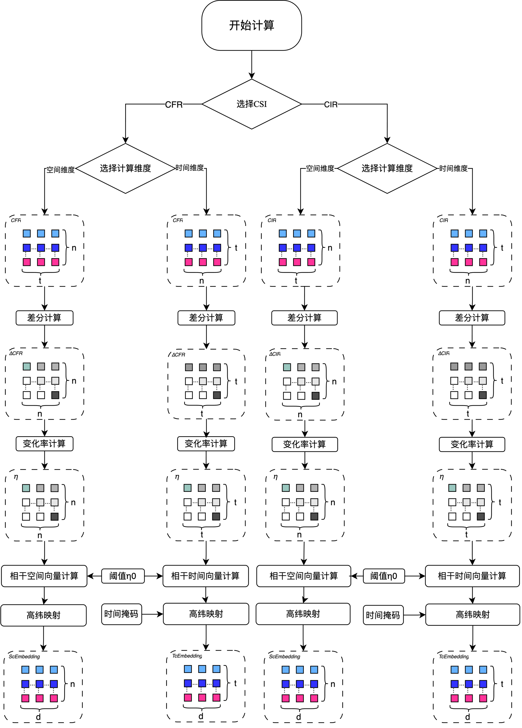
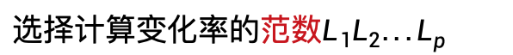
一、专利-相干向量-局部
选择CSI的表征方式（CFR/CIR）
关注当前时刻/频率的差分特征
选择计算变化率的范数$L_{1}L_{2}...L_{p}$
比较变化率和阈值计算相干时间/空间向量

Slide 5
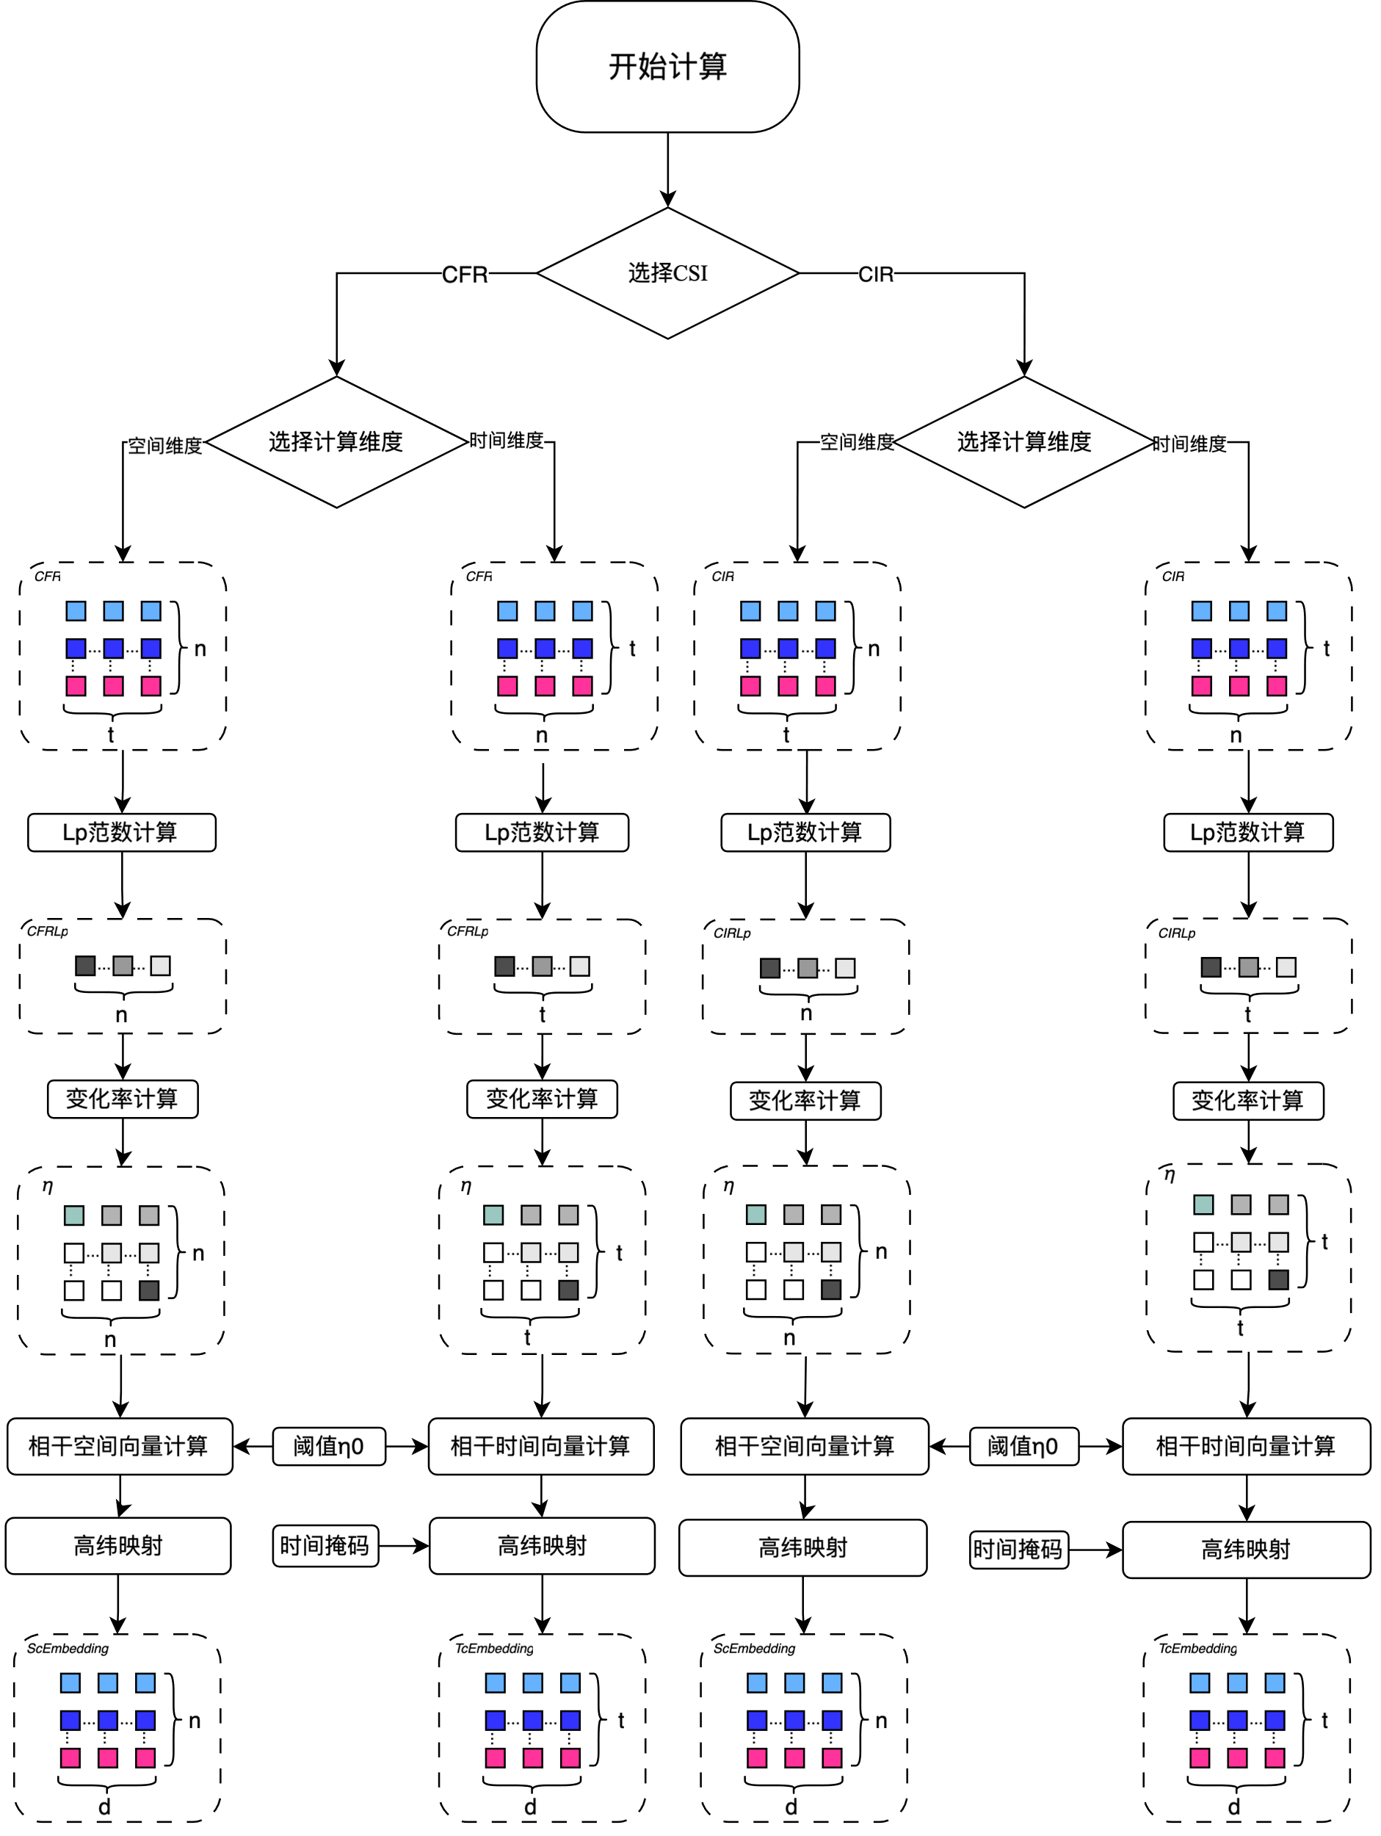
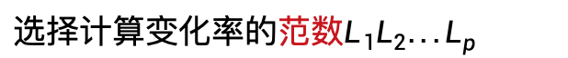
一、专利-相干向量-全局
选择CSI的表征方式（CFR/CIR）
关注当前时刻/频率的全局特征
选择计算变化率的范数$L_{1}L_{2}...L_{p}$
比较变化率和阈值计算相干时间/空间向量

Slide 6
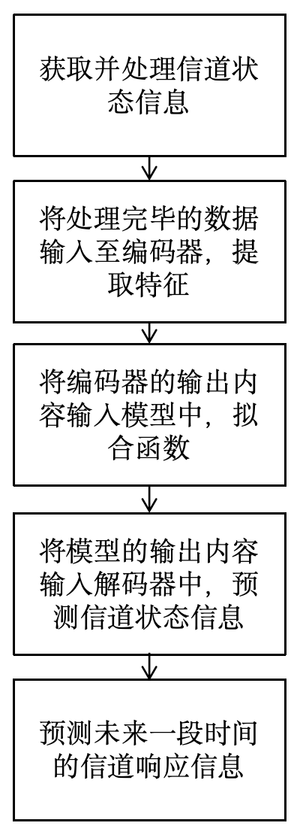
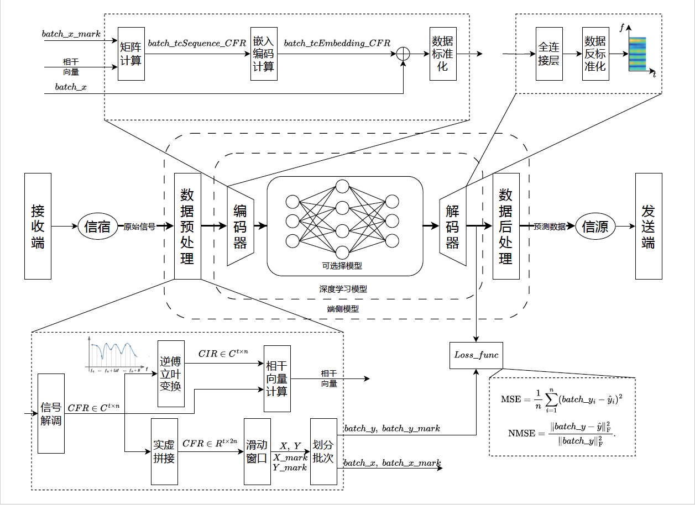
一、专利-数据通路
相干嵌入Coherence Embedding的计算在解码器中完成

Slide 7
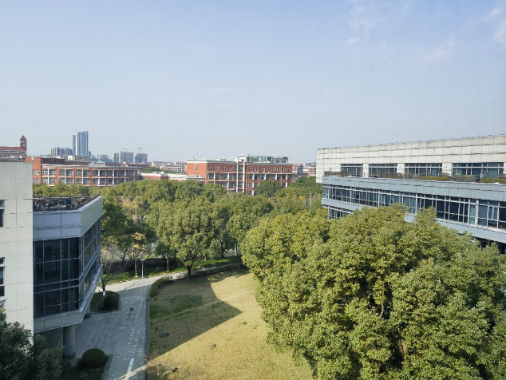
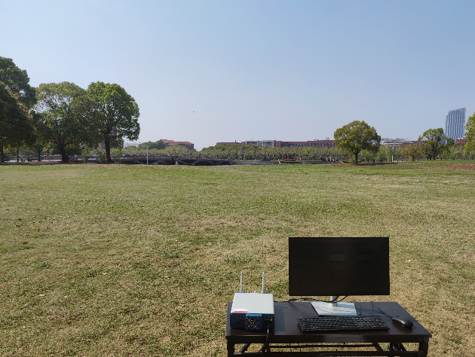
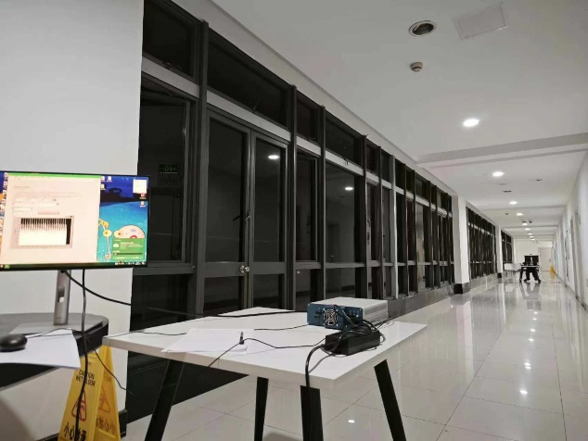
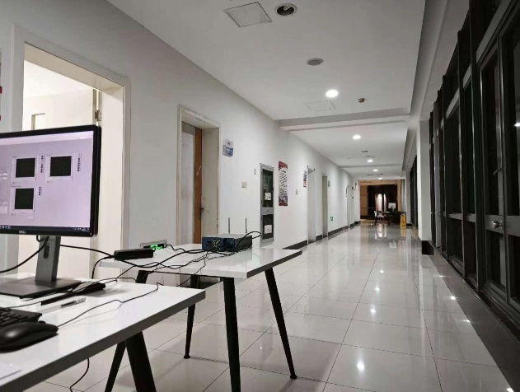
一、专利-数据集
实测数据
室外场景
室内场景

Slide 8
一、专利-效果评估
window size | Model | Nmse | SGCS | Params(K) | FLOPs(M)
 | CNN | 0.486532 | 0.714133 | 18.9174 | 5512.256
5->1 | CNNL1 | 0.334746 | 0.636103 | 19.9004 | 5708.864
 | CNNL2 | 0.333855 | 0.634223 | 19.9004 | 5708.864
 | CNN | 0.375779 | 0.704356 | 19.0484 | 5643.456
5->3 | CNNL1 | 0.32717 | 0.672728 | 20.0315 | 5840.064
 | CNNL2 | 0.329247 | 0.672107 | 20.0315 | 5840.064
 | CNN | 0.403872 | 0.660118 | 19.1795 | 5774.656
5->5 | CNNL1 | 0.365059 | 0.624244 | 20.1626 | 5971.264
 | CNNL2 | 0.36356 | 0.624066 | 20.1626 | 5971.264
室外场景
观察窗口大小设置为5
预测窗口大小分别设置为1、3、5
室内场景
观察窗口大小设置为5
预测窗口大小分别设置为1、3、5
window size | Model | Nmse | SGCS | Params(K) | FLOPs(M)
 | CNN | 0.219604 | 0.877867 | 18.9174 | 5512.256
5->1 | CNNL1 | 0.153353 | 0.828439 | 19.9004 | 5708.864
 | CNNL2 | 0.153301 | 0.82848 | 19.9004 | 5708.864
 | CNN | 0.312251 | 0.773059 | 19.0484 | 5643.456
5->3 | CNNL1 | 0.291854 | 0.742412 | 20.0315 | 5840.064
 | CNNL2 | 0.292315 | 0.740479 | 20.0315 | 5840.064
 | CNN | 0.398083 | 0.721821 | 19.1795 | 5774.656
5->5 | CNNL1 | 0.347392 | 0.680966 | 20.1626 | 5971.264
 | CNNL2 | 0.347349 | 0.680373 | 20.1626 | 5971.264

Slide 9
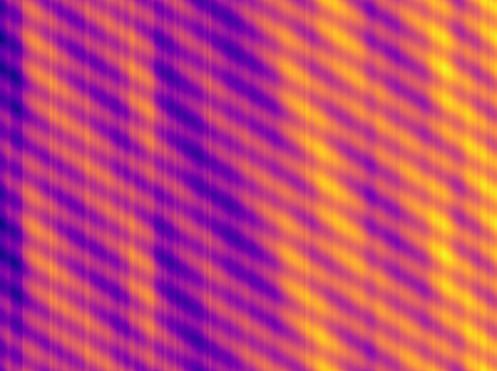
二、信道预测-研究背景
随着无线通信技术的持续进步，尤其是第五代（5G）移动通信系统的广泛部署，对信道状态信息（CSI）的精确预测成为了提升网络性能的关键因素。
Time
Time
F（·）
Frequency
Frequency
历史信道状态
预测后信道状态
基于历史或观测信道状态，对未来信道状态进行预测

Slide 10
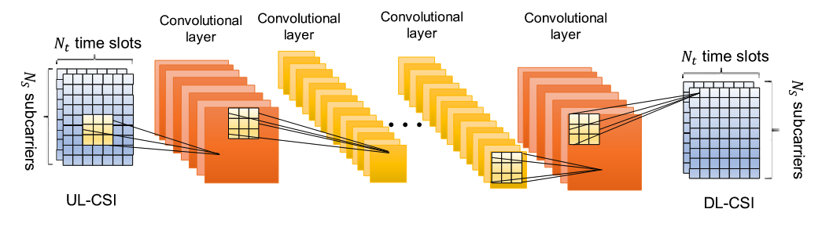
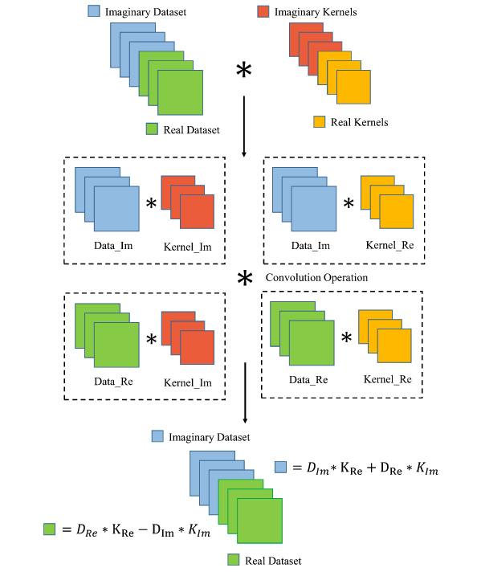
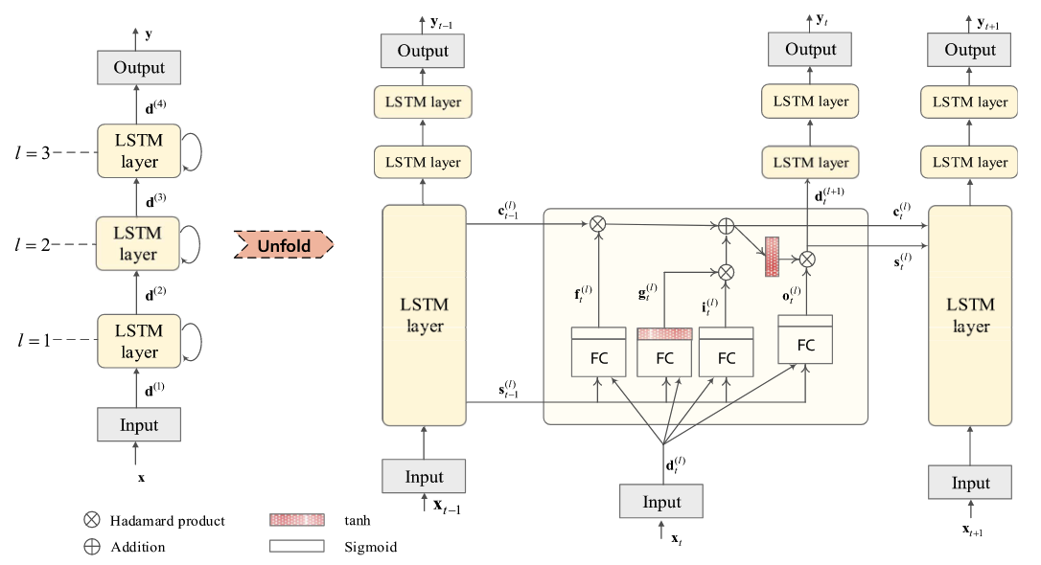
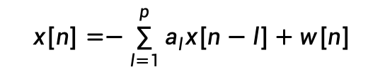
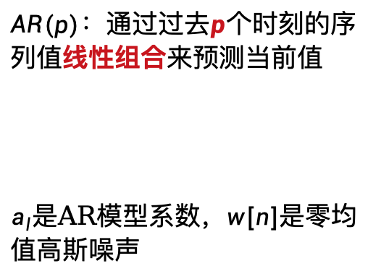
二、信道预测-研究现状
传统方法
深度学习
卷积
复值卷积
$AR(p)$：通过过去$p$个时刻的序列值线性组合来预测当前值
$a_{l}$是AR模型系数，$w[n]$是零均值高斯噪声
$$x[n]=−\sum_{l=1}^{p}{a_{l}x[n−l]+w[n]}$$
LSTM
自回归模型预测器
仅基于时间或空间单结构特征建模，难以泛化至复杂场景

Slide 11
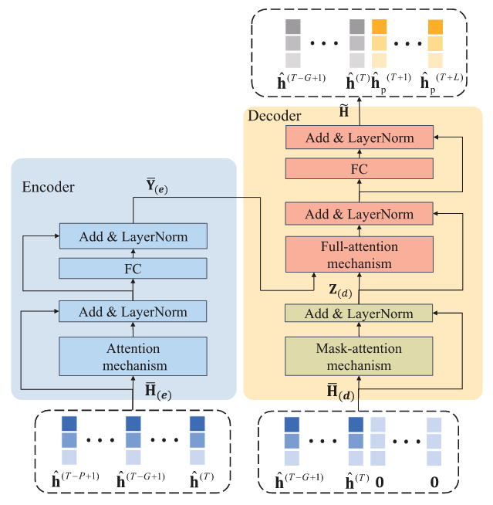
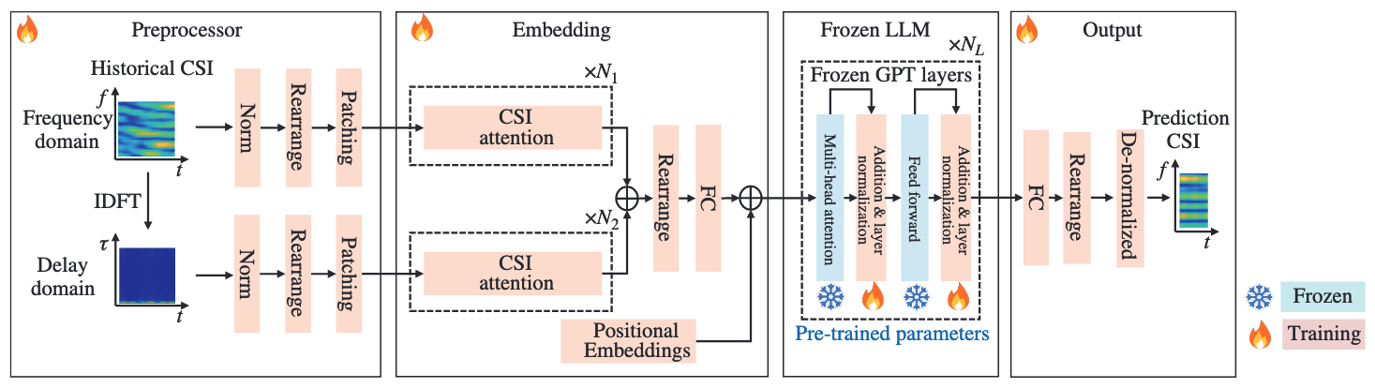
二、信道预测-研究现状
Transformer
大语言模型
GPT架构基础
微调预训练的大语言模型
全局注意力机制实现并行建模，但难以应对MIMO技术中的多维CSI

Slide 12
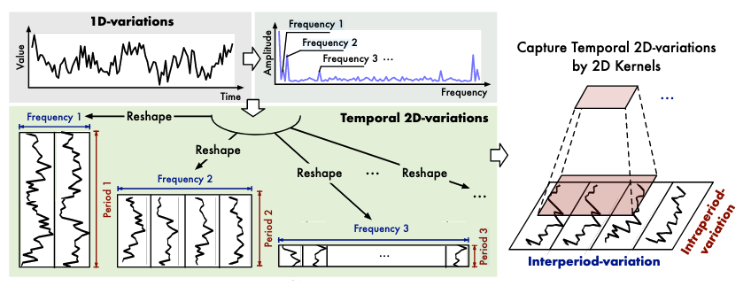
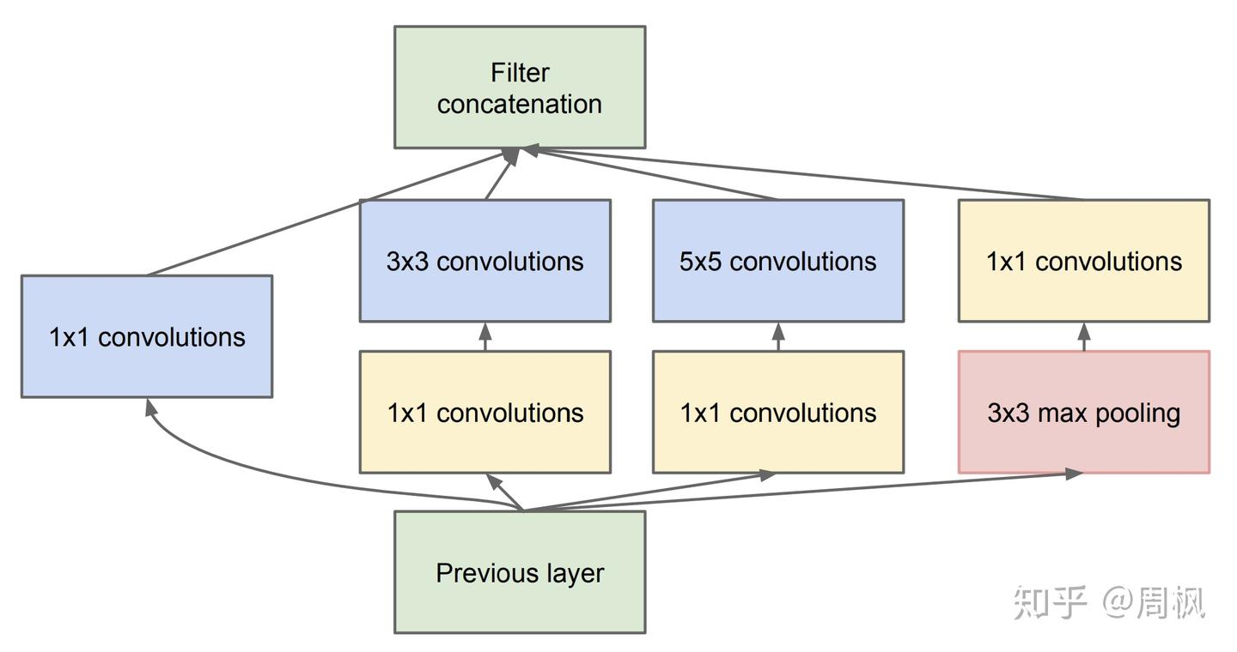

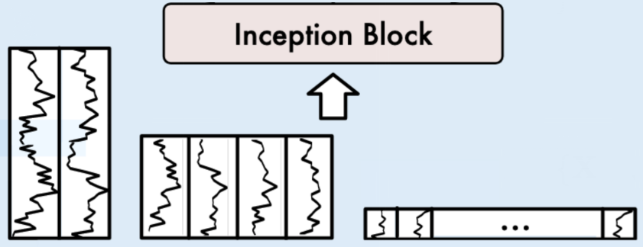
二、信道预测-模型-SISO
将复杂的时间变化分解为多个周期内和周期间的变化

Slide 13
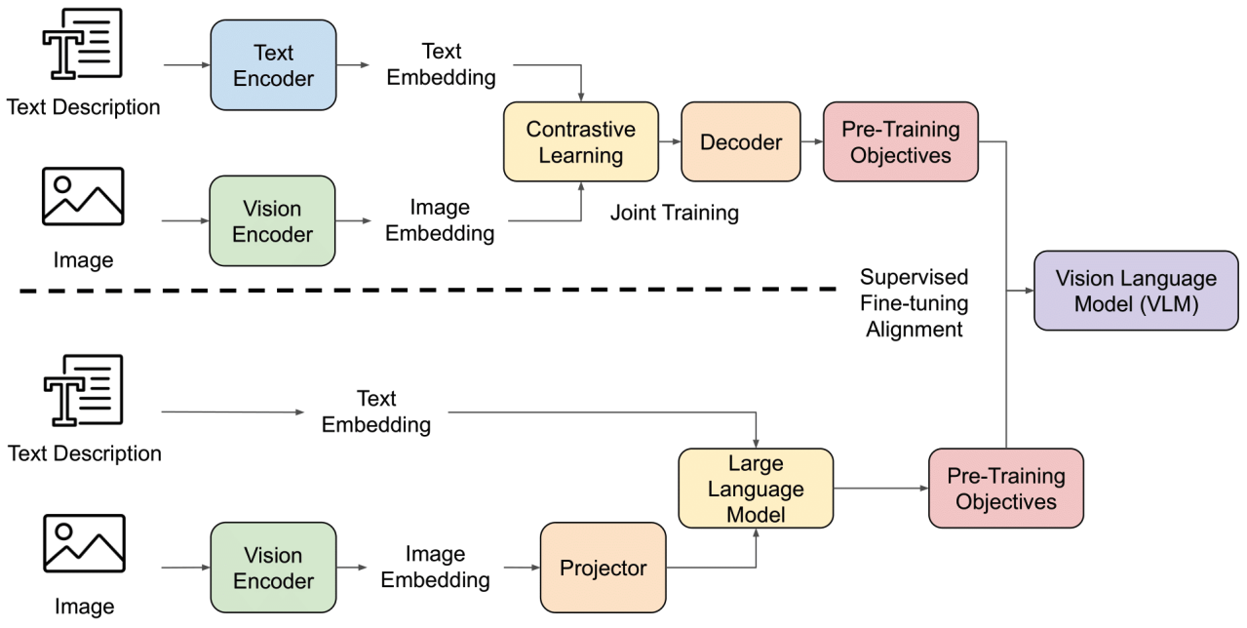
二、信道预测-视觉语言模型
基于Vision Encoder和LLM的VLM范式给联合建模CSI时空结构带来可能

Slide 14
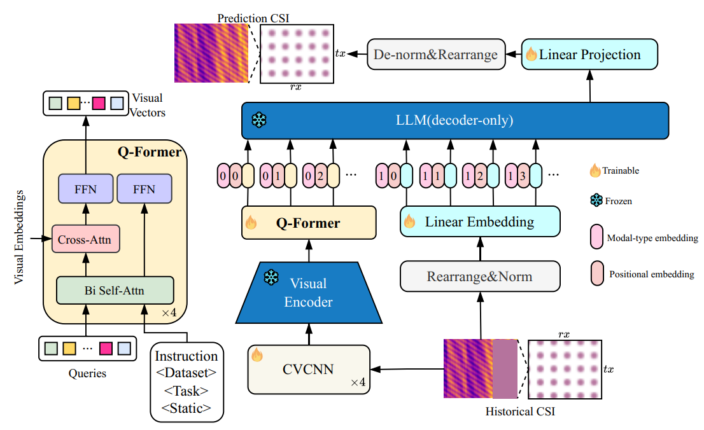
二、信道预测-模型-MIMO

Slide 15
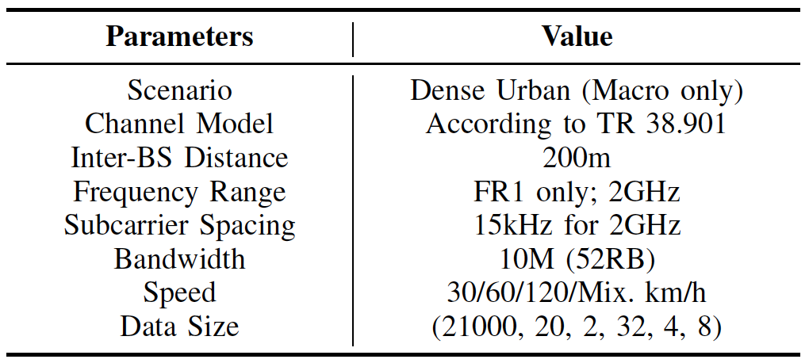
二、信道预测-数据集
每个样本包括时域的20个TTl和频域的8个RB，TTl的间隔为5ms
按照用户移动速率(30km/h、60km/h、120km/h、Mix.km/h)划分数据集

Slide 16
二、信道预测-效果评估-SISO
在低速和混合场景下领先现有的算法，具备较强的泛化能力

Slide 17
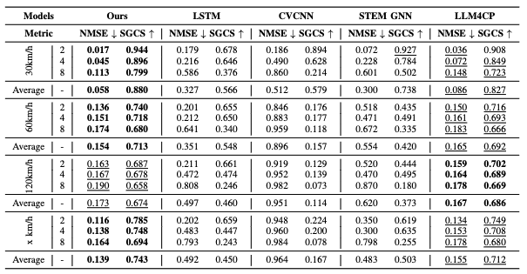
二、信道预测-效果评估-MIMO
在低速和混合场景下领先现有的算法，具备较强的泛化能力

Slide 18
三、量化-量化阶段
训练后量化 (Post-Training Quantization, PTQ)
量化感知训练 (Quantization-Aware Training, QAT)
Notes:
量化是将输入从包含更多信息的表示离散化为包含较少信息的表示的过程。它通常意味着采用更多位的数据类型并将其转换为更少位，例如从 32 位浮点数转换为 8 位整数。为了确保使用低位数据类型的整个范围，通常通过输入元素的绝对最大值归一化将输入数据类型重新缩放到目标数据类型范围，输入元素通常被构造为张量。
训练后量化（PTQ）——在训练之后进行量化
量化感知训练（QAT）——在训练/微调期间进行量化

Slide 19
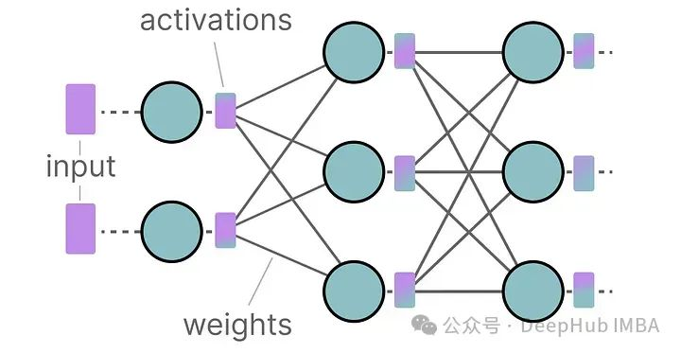


三、量化-量化对象
dynamic values
(activations)
output
input
Y
=
w
X
+
b
static values
weight
bias
Y
=
w
X
+
b
在推理过程中，可以压缩模型的参数权重和激活值(输入和权重的乘积)
Notes:
大型语言模型之所以得名，是因为它们包含的参数数量。这些模型通常拥有数十亿个参数，存储这些参数可能相当昂贵。
在推理过程中，激活值是输入和权重的乘积，同样可能非常庞大。

Slide 20
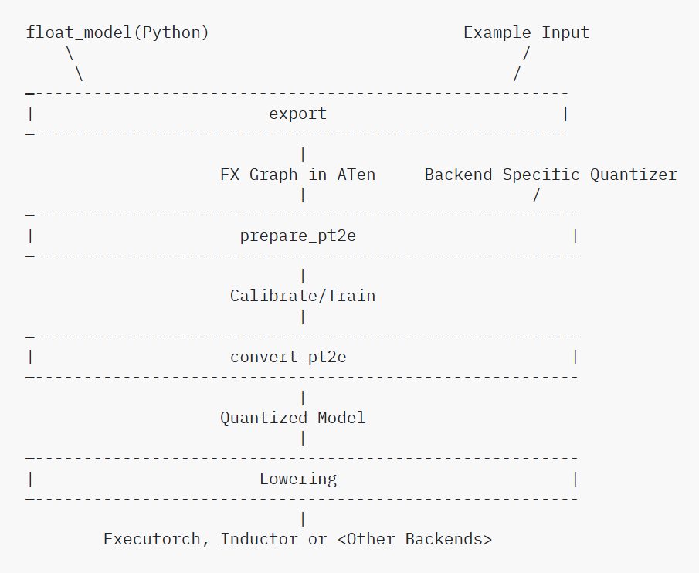
三、量化-量化PT2E
PT2E（PyTorch 2 Export Quantization）是Pytorch2引入的图级量化工作流。先用 torch.export 把模型捕获成 ATen 图，然后在 prepare → calibrate/train → convert 三阶段完成量化。与 FX 图模式量化相比，此流程具有显著更高的模型覆盖率（在 14,000 个模型中达到 88%）、更好的可编程性以及更简化的用户体验。

Slide 21
三、量化-模型SISO-PTQ
W8Only
A8Only
 | FP32 | Int8 | Δ
30km | -17.12dB | -17.01dB | +0.11dB
60km | -7.71dB | -7.40dB | +0.31dB
120km | -6.89dB | -6.94dB | -0.05dB
xkm | -7.95dB | -7.98dB | -0.03dB
 | FP32 | Int8 | Δ
30km | -17.12dB | -17.01dB | +0.11dB
60km | -7.71dB | -7.40dB | +0.31dB
120km | -6.89dB | -6.94dB | -0.05dB
xkm | -7.95dB | -7.98dB | -0.03dB
W8A8
AFP8Only
 | FP32 | Int8 | Δ
30km | -17.12dB | -16.97dB | +0.15dB
60km | -7.71dB | -7.40dB | +0.31dB
120km | -6.89dB | -6.94dB | -0.04dB
xkm | -7.95dB | -7.98dB | -0.03dB
 | FP32 | Int8 | Δ
30km | -17.12dB | -16.97dB | +0.15dB
60km | -7.71dB | -7.40dB | +0.31dB
120km | -6.89dB | -6.94dB | -0.04dB
xkm | -7.95dB | -7.98dB | -0.03dB

Slide 22
三、量化-模型SISO-PTQ
W4A8
W4AFP8
 | FP32 | Int8 | Δ
30km | -17.12dB | -15.79dB | +1.33dB
60km | -7.71dB | -7.17dB | +0.54dB
120km | -6.89dB | -6.86dB | +0.03dB
xkm | -7.95dB | -7.87dB | +0.08dB
 | FP32 | Int8 | Δ
30km | -17.12dB | -15.69dB | +1.44dB
60km | -7.71dB | -7.16dB | +0.56dB
120km | -6.89dB | -6.85dB | +0.05dB
xkm | -7.95dB | -7.85dB | +0.10dB
W2A8
W2AFP8
 | FP32 | Int8 | Δ
30km | -17.12dB | -4.39dB | +12.73dB
60km | -7.71dB | -4.39dB | +3.32dB
120km | -6.89dB | -5.35dB | +1.55dB
xkm | -7.95dB | -5.00dB | +2.96dB
 | FP32 | Int8 | Δ
30km | -17.12dB | -4.39dB | +12.73dB
60km | -7.71dB | -4.39dB | +3.32dB
120km | -6.89dB | -5.34dB | +1.55dB
xkm | -7.95dB | -4.99dB | +2.96dB

Slide 23
三、量化-模型SISO-QAT
W8A8
W8Only
 | FP32 | Int8 | Δ
30km | -17.12dB | -12.83dB | +4.29dB
60km | -7.71dB | -7.64dB | +0.07dB
120km | -6.89dB | -6.91dB | -0.02dB
xkm | -7.95dB | -7.73dB | +0.22dB
 | FP32 | Int8 | Δ
30km | -17.12dB | -12.76dB | +4.36dB
60km | -7.71dB | -7.69dB | +0.03dB
120km | -6.89dB | -6.99dB | -0.09dB
xkm | -7.95dB | -7.70dB | +0.25dB
W2A8
W2Only
 | FP32 | Int8 | Δ
30km | -17.12dB | -10.40dB | +6.72dB
60km | -7.71dB | -6.96dB | +0.75dB
120km | -6.89dB | -6.55dB | +0.34dB
xkm | -7.95dB | -6.96dB | +1.00dB
 | FP32 | Int8 | Δ
30km | -17.12dB | -10.35dB | +6.77dB
60km | -7.71dB | -6.90dB | +0.81dB
120km | -6.89dB | -6.47dB | +0.43dB
xkm | -7.95dB | -6.90dB | +1.05dB

Slide 24
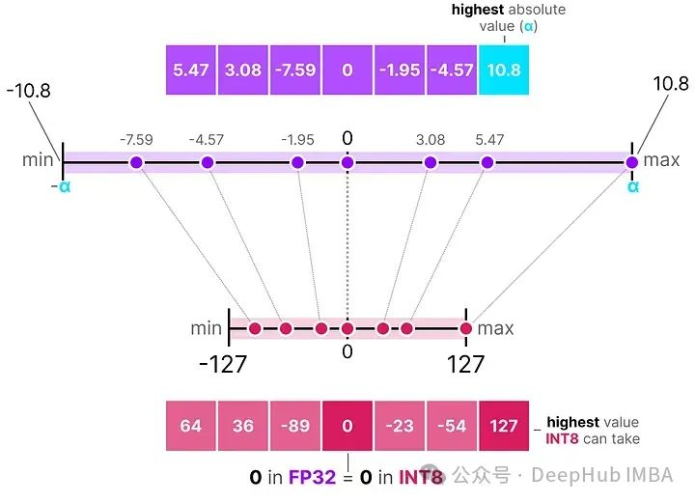
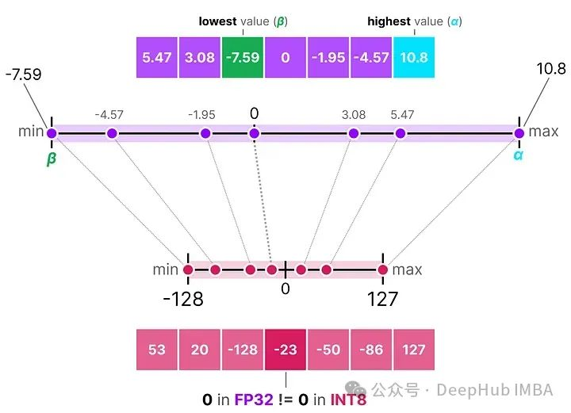
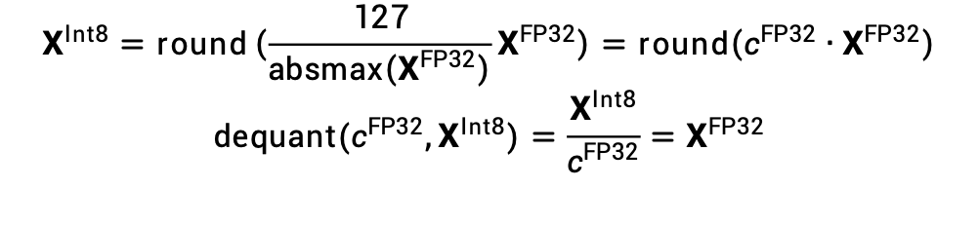
三、量化-量化数值映射方式
对称量化
非对称量化
FP32
Int8
$$Χ^{Int8}=round\left(\frac{127}{absmax\left(Χ^{FP32}\right)}Χ^{FP32}\right)=round\left(c^{FP32}∙Χ^{FP32}\right)$$
$$dequant(c^{FP32},Χ^{Int8})=\frac{Χ^{Int8}}{c^{FP32}}=Χ^{FP32}$$

Slide 25
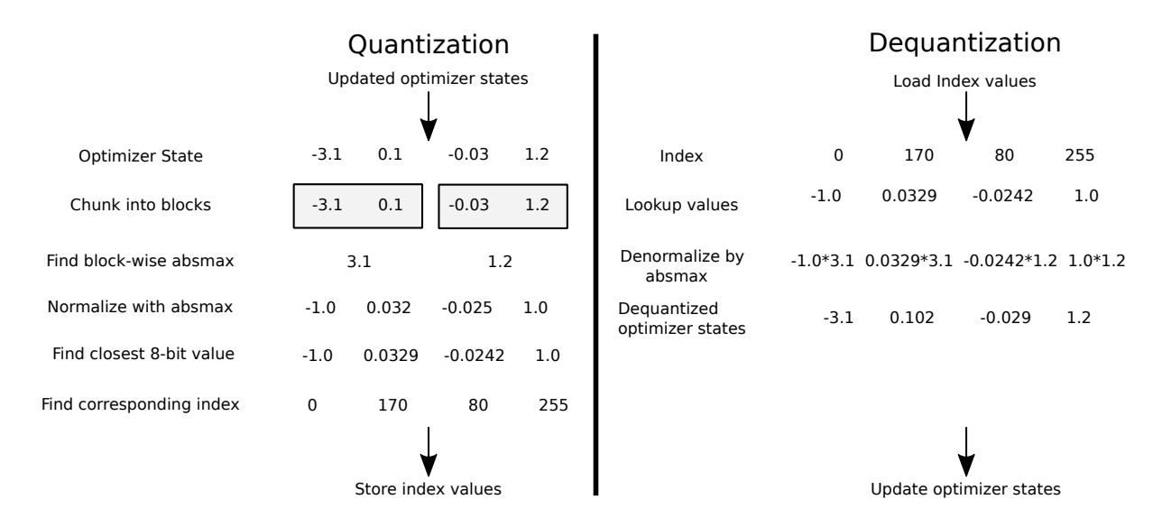
三、量化-bitsandbytes
bitsandbytes 通过 PyTorch 的 k 位量化技术，使大型语言模型更加易于使用。
Notes:
Bitsandbytes是对称量化

Slide 26
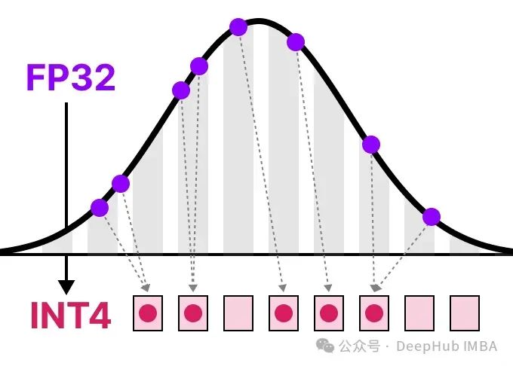
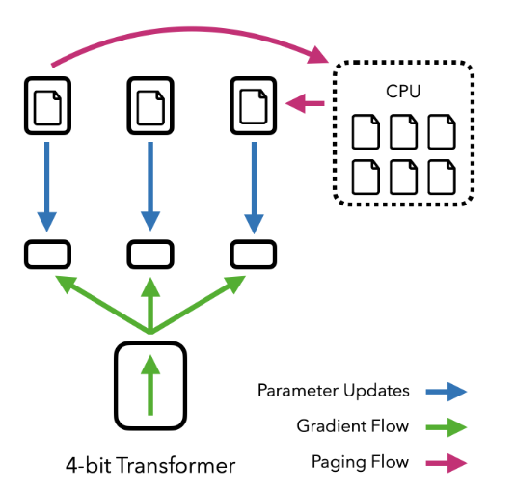
三、量化- NF4 (4-bit NormalFloat)
基于标准正态分布的累积分布函数设计的，中间密、两头疏。
Notes:
它在 0 附近（权重最密集的地方）放置了更多的量化值（刻度），在两端（权重稀疏的地方）放置较少的刻度。

Slide 27
三、量化-模型MIMO-PTQ
W4A16
 | FP32 | Int8 | Δ
30km | -17.12dB | -17.01dB | +0.11dB
60km | -7.71dB | -7.40dB | +0.31dB
120km | -6.89dB | -6.94dB | -0.05dB
xkm | -7.95dB | -7.98dB | -0.03dB

Slide 28
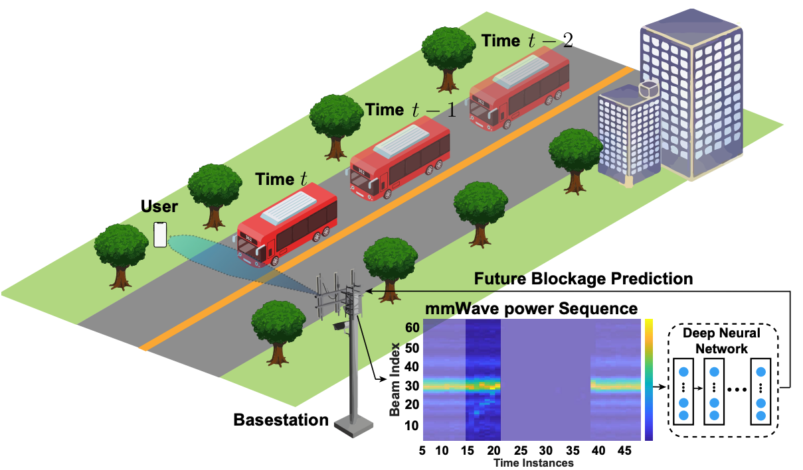
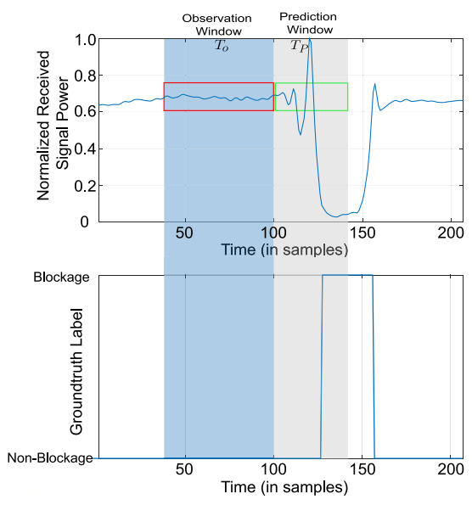
四、未来展望-阻塞预测Blockage Prediction
准确的阻塞预测能够使网络在链路性能下降之前采取主动措施，例如波束切换、切换或资源重新分配。
利用多模态输入来预测高频（FR2/毫米波）无线链路中未来可能发生的阻塞事件

Slide 29
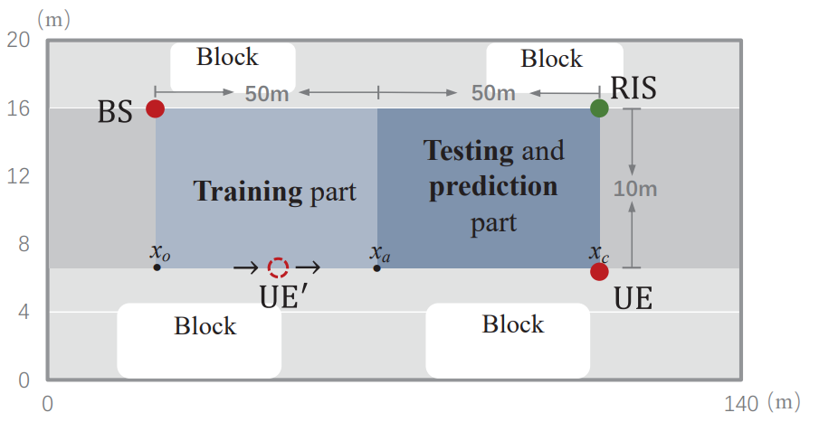
四、未来展望-UE Localization and Position Prediction
准确的用户设备位置信息是高频无线系统中波束管理、信道预测和主动资源分配的关键要素。
估计用户设备的当前位置，并预测其在动态毫米波/FR2通信环境中的未来位置

Slide 30

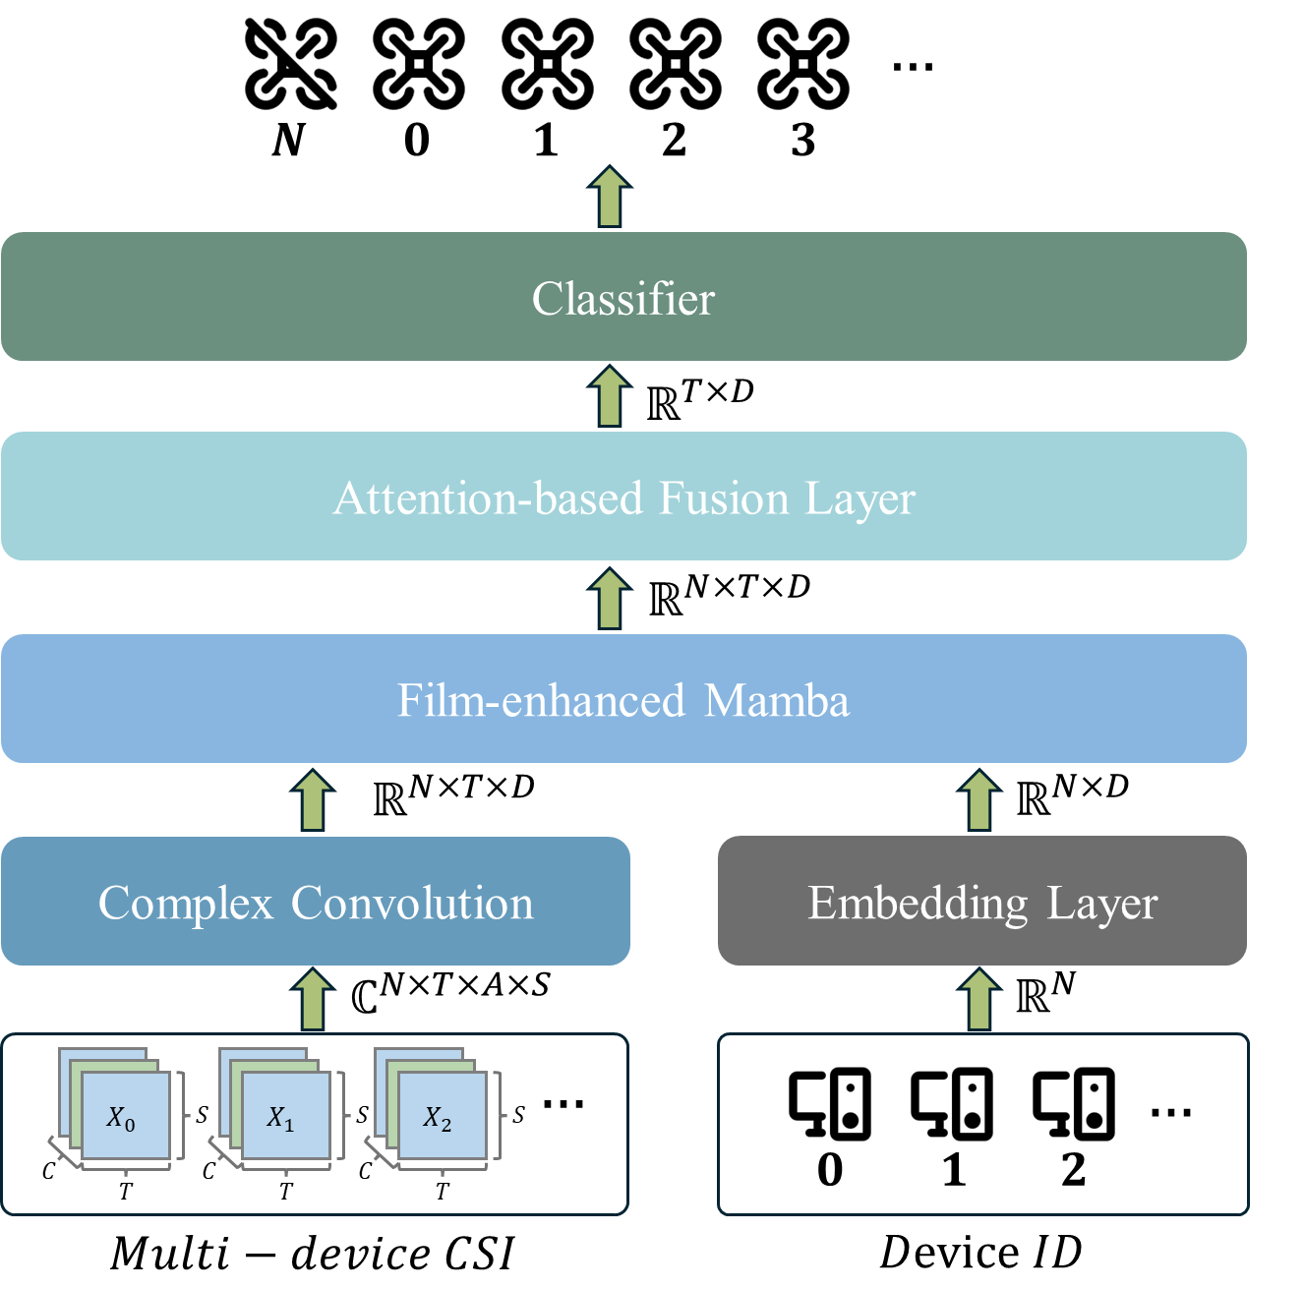

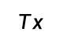
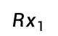
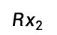
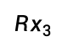
四、未来展望-多设备融合无人机探测模型
$$Tx$$
LOS Path
LOS Path
LOS Path
NLOS Path
NLOS Path
NLOS Path
……
$${Rx}_{1}$$
$${Rx}_{2}$$
$${Rx}_{3}$$
任务场景示意图
模型结构图
Film-enhanced Mamba模型融合多设备特征进行无人机感知任务

Slide 31
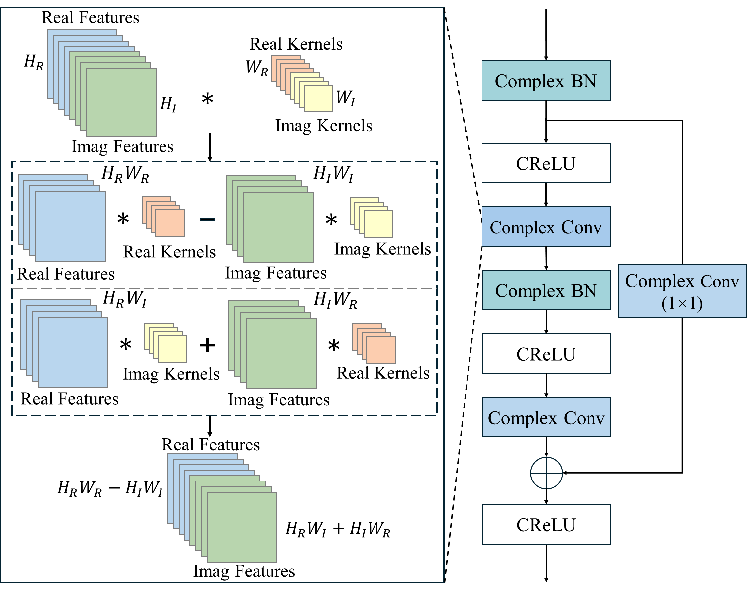
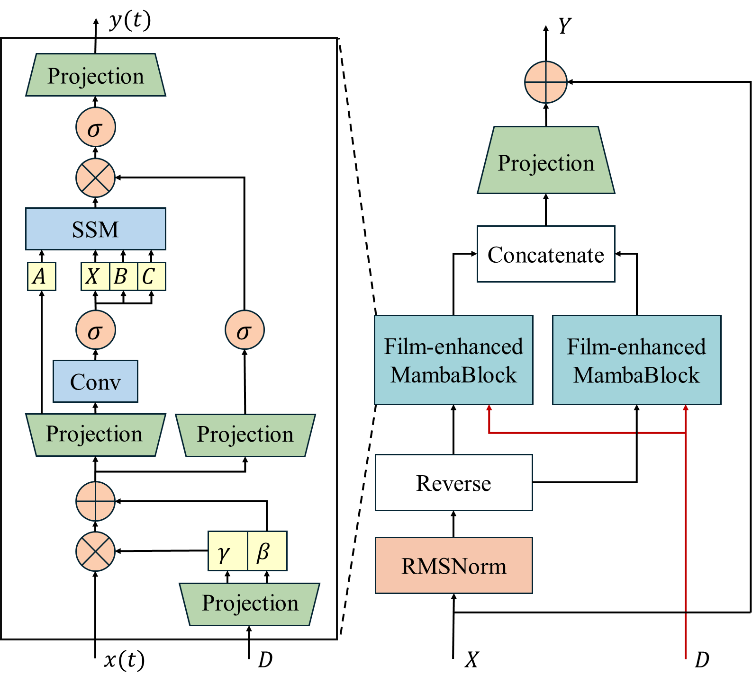
四、未来展望-多设备融合无人机探测模型
复数卷积特征提取层
Film-enhanced Mamba模型
融合实部虚部
复数特征提取
设备信息嵌入
共享模型参数

Slide 32
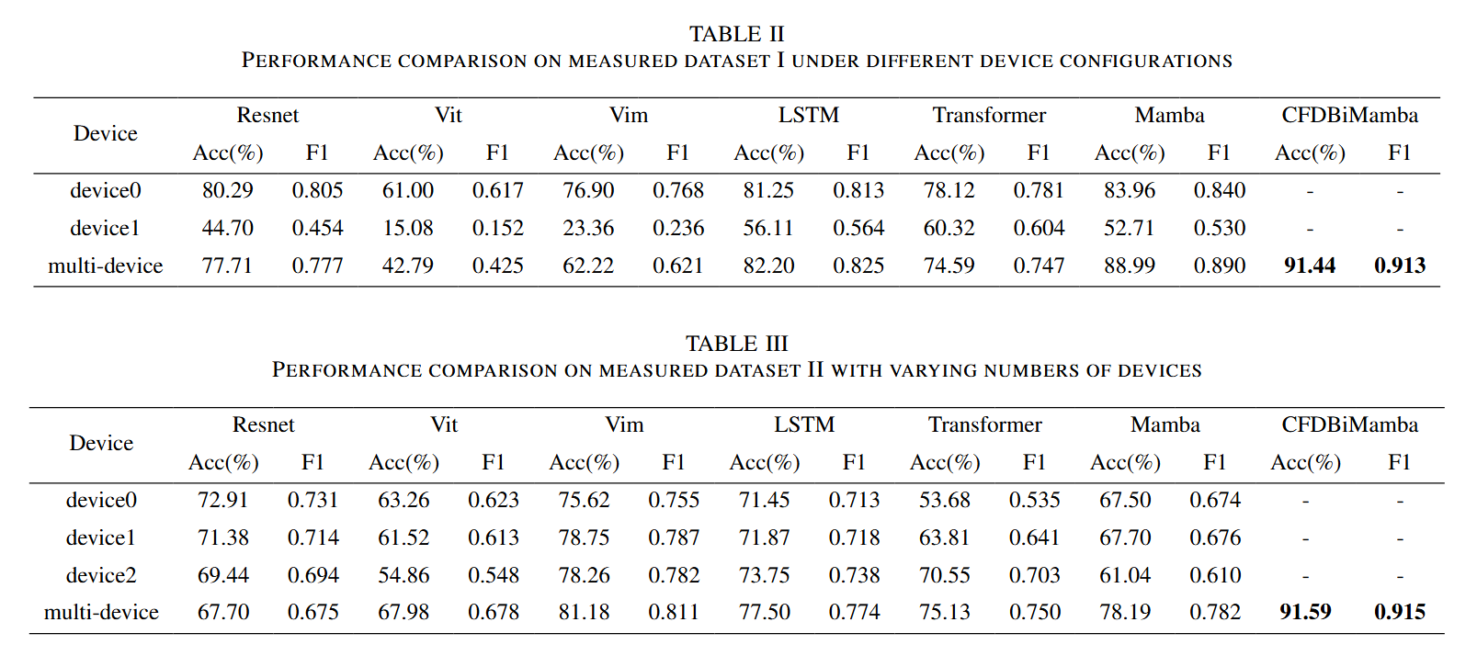
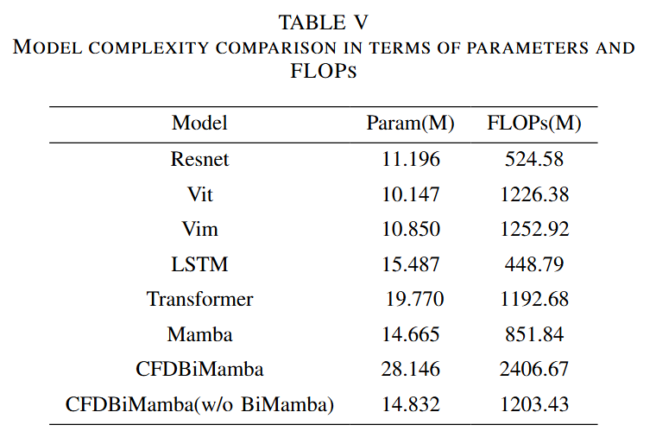
四、未来展望-多设备融合无人机探测模型
实测数据集分类结果
复杂度分析
Film-enhanced Mamba模型提升准确率，避免模型复杂度随设备数增大

Slide 33
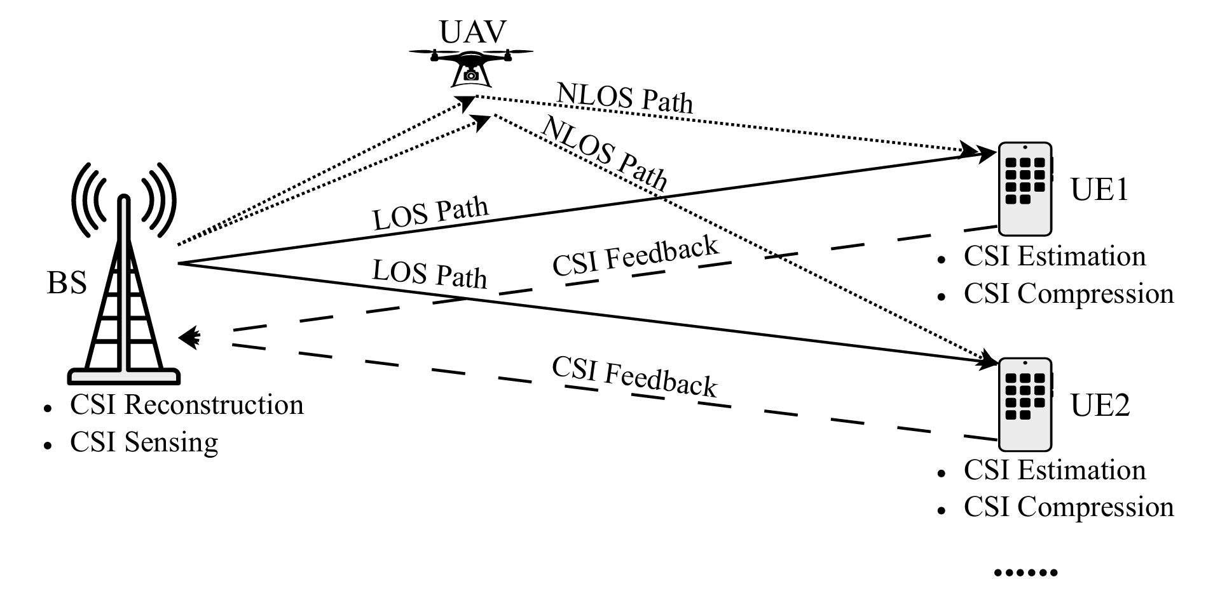
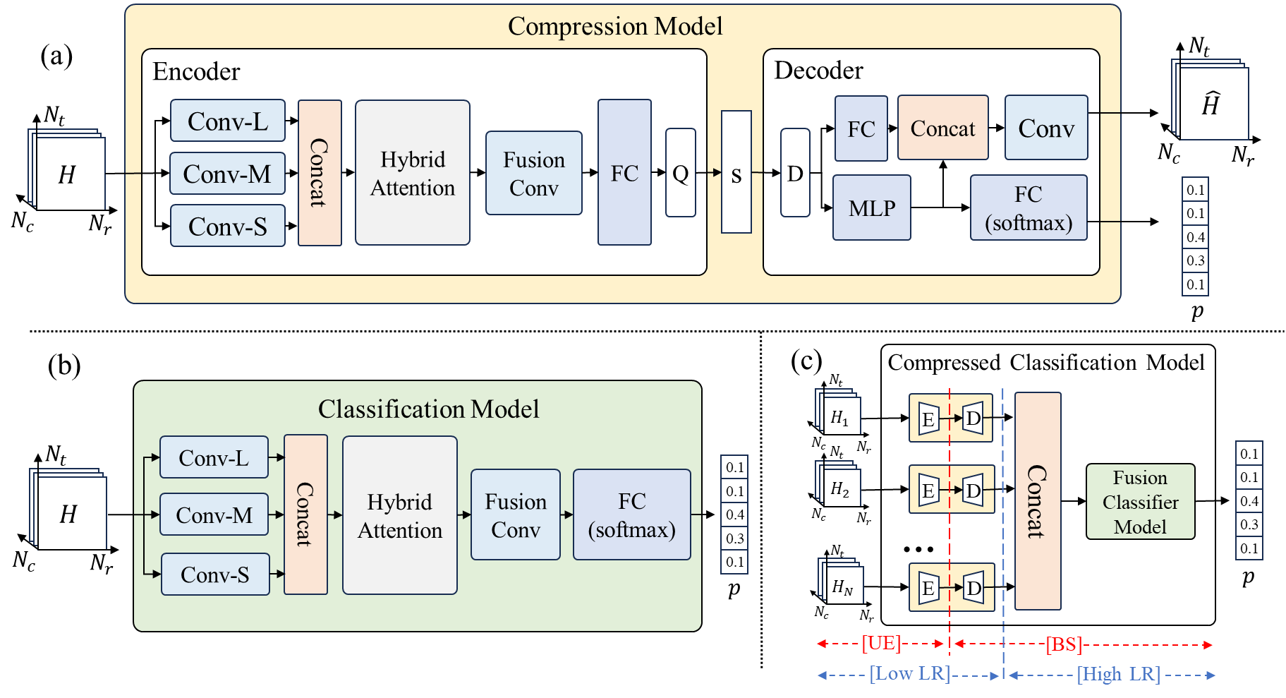
四、未来展望-多设备压缩反馈无人机探测模型
任务场景示意图
模型结构图
多设备信息压缩反馈至基站，基站融合多设备信息进行感知任务

Slide 34


四、未来展望-多设备压缩反馈无人机探测模型
低比特压缩精度
多设备融合分类结果
压缩反馈模型能够降低传输代价，融合模型能够提高识别精度

Slide 35


基于NPU的端侧智能应用Demo
基于增强残差网络的离线图像超分辨率应用
基于LLM的离线对话机器人应用
基于LLM的离线系统Agent
基于Diffusion的离线文生图
基于VLM的离线图像理解应用

Slide 36
更多应用：
实时3D内容生成与渲染 探索基于图像生成模型，赋能AR/VR场景实现实时3D内容生成与虚实融合渲染，推动沉浸式交互体验的技术突破。
高精度单目视觉3D感知 开发基于深度估计模型的具身智能与自动驾驶系统，实现低成本的单目视觉3D环境感知与精准避障。
AI智能降噪助听 利用生成式语音增强模型，研发智能降噪助听器，提高复杂声学环境下的语音清晰度。
雷达眼动微动追踪 利用时序网络和低功耗毫米波雷达，赋能AR/VR场景实现无图像隐私侵扰下的全天候视线捕捉与注意力分析。
等等……

Slide 37
Thank You

